Slide 1
Einführungsveranstaltung
M.Sc. Wirtschaftsmathematik
M.Sc. Mathematik

Slide 2
Ansprechpartner - Dekanat
Sanja Juric
Juliane Roth
Studiengangsmanagerin
B6, 26 – B 1.04, digital
Sprechstunde: nach Vereinbarung
E-Mail: juric@wim.uni-mannheim.de
Telefon: 0621 181-2640
0621 181-1782
Auslandskoordinatorin
B6, 26 – B 1.05, digital
Sprechstunde: nach Vereinbarung
E-Mail: roth@wim.uni-mannheim.de
Telefon: 0621 181-2340

Slide 3
Ansprechpartner - Fachschaft
Leon Fiethen
Leon Burgard
M.Sc. Mathematik
leon.fiethen@students.uni-mannheim.de
M.Sc. Wirtschaftsmathematik
leon.burgard@students.uni-mannheim.de
Inken Adam
Moritz Grävinghoff
M.Sc. Data Science
inken.adam@students.uni-mannheim.de
M.Sc. Wirtschaftsinformatik
moritz.graevinghoff@students.uni-mannheim.de

Slide 4
Programm für heute
Begrüßung durch Studiengangsmanagement und Fachschaft
  Allgemeine Informationen
  Informationen zu Studiengängen M. Sc. Wirtschaftsmathematik & Mathematik
Campustour

Slide 5
Agenda
Modulkatalog
Studierendenportal – Portal²
Aufbau des Studiums
Prüfungsordnung
Prüfungen
Rund ums Studium
Auslandssemester
Freizeitangebot an der Uni Mannheim
Fachschaft

Slide 6
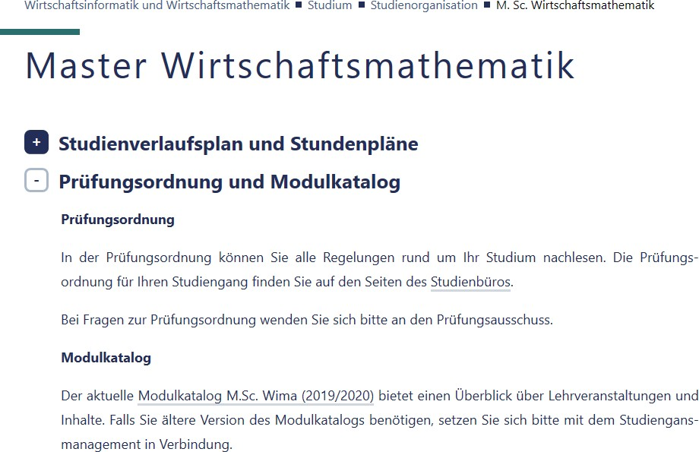
Modulkatalog
Gibt eine Übersicht über alle
Kurse, die für den Studiengang
relevant sind
Detaillierte Beschreibungen
der Kurse
Werden laufend aktualisiert
(Appendix)
Zu finden auf den Seiten der Fakultät WIM
https://www.wim.uni-mannheim.de/studium/studienorganisation/m-sc-wirtschaftsmathematik/#c109976
Übersicht über Veranstaltungen im Semester über das mittelfristige Vorlesungsverzeichnis

Slide 7
Studierendenportal - Portal²
https://portal2.uni-mannheim.de/
Übersicht über Veranstaltungen
  Termine
  Räume
Kursanmeldung bis zum 10. bzw. 23. Februar (je nach Teilnehmerbeschränkung)
Prüfungsanmeldung
Notenspiegel
Link zu Ilias

Slide 8
Aufbau des Studiums Master Wirtschaftsmathematik
Prüfungsleistungen im Umfang von 120-127 ECTS, davon
Allgemeine Mathematik: mindestens 16 ECTS
Schwerpunkt: mindestens 14 ECTS
Kurse in Ökonometrie sowie Kryptographie/Komplexitätstheorie möglich
Wirtschaftswissenschaften: 31-40 ECTS, maximal 24 ECTS in BWL
Masterarbeit: 30 ECTS

Slide 9
Aufbau des Studiums Master Mathematik
Prüfungsleistungen im Umfang von 120-127 ECTS, davon
Reine Mathematik: 16-32 ECTS
Angewandte Mathematik: 12-38 ECTS
Spezialisierungskurse: Wahlprüfungen von mindestens 12 ECTS und 2 Seminare von insgesamt 8 ECTS
Masterarbeit: 30 ECTS

Slide 10
Studium - Ansprechpartner
Fachbereich | Professoren
Algebra, Spieltheorie | Hertling, Reichelt, Seiler
Analysis | M. Schmidt, Chen, Parczewski
Scientific Computing, Numerik, Optimierung | Göttlich, Neuenkirch, Staudigl
Finanz- & Versicherungsmathematik | Prömel, K.D. Schmidt
Stochastik, Statistik | Schlather, Döring, Slowik, Prömel

Slide 11
Prüfungsordnung
Regelt den Ablauf des Studiums
Enthält z.B. Informationen zu den während des Studiums zu erbringenden Leistungen
Hilft bei Erstellung des Stundenplans
Link:
https://www.uni-mannheim.de/pruefungen/rechtliche-grundlagen/pruefungsordnungen/masterpruefungsordnungen/

Slide 12
Prüfungen – Anmeldung
Klausuranmeldung erfolgt online über das Studierendenportal
Anmeldezeitraum: Mitte Oktober (23.10.2024 – 06.11.2024)
Nach Anmeldeschluss: Nachmeldung/Ummeldung -Studienbüro
Klausurzulassung kann (v.a. in Mathefächern) abhängig sein von Punktzahl auf Übungsblättern
Zwischenklausur

Slide 13
Prüfungen – nicht antreten
(folgenloser) Rücktritt von der Prüfung: bis zwei Tage vor Prüfungstermin
Krankheit
  Ärztliches Attest und ausgefülltes Attestformular spätestens 3 Werktage nach der Prüfung
  Per Post, am Express-Schalter oder beim Studienbüro I (L1) abgeben
Verspätet oder kein Attest → 5,0

Slide 14
Prüfungen – Wiederholung
Jede Prüfung kann genau einmal wiederholt werden, i.d.R. direkt vor der nächsten Vorlesungszeit
Ausnahme: „Joker“
  Maximal zwei
  Prüfung kann ein zweites Mal wiederholt werden
  Zweite Wiederholung meistens erst ein Jahr später
  Dritte Prüfungswiederholung nicht möglich
2. Wiederholung nicht bestanden oder alle Joker verbraucht?
  Exmatrikulation und Verlust des Prüfungsanspruches für Wirtschaftsmathematik an allen dt. Universitäten
Bestandene Prüfungen können nicht wiederholt werden

Slide 15
Rund ums Studium
Studienjahr
ecUM
Benutzerkennung
Bibliotheken

Slide 16
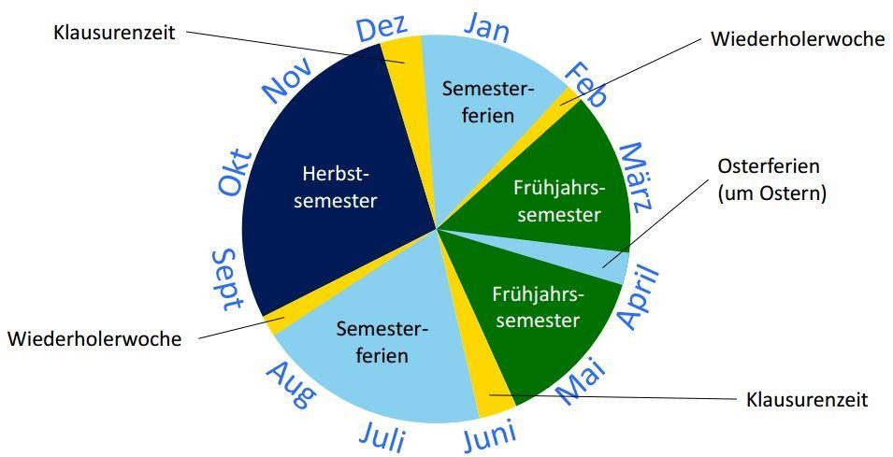
Studienjahr

Slide 17
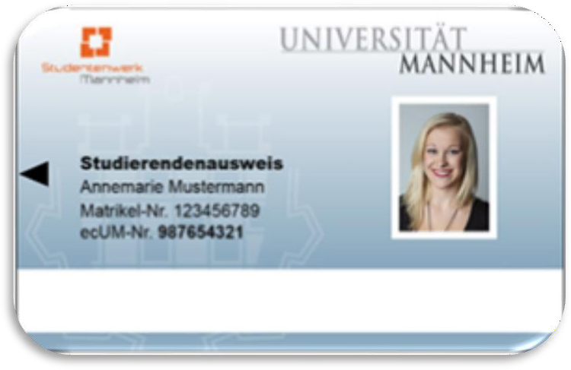
ecUM
Studierendenausweis
Bibliotheksausweis
Bezahlkarte
Zugangsberechtigung
Infos bei der UNIT:
https://www.uni-mannheim.de/it/anleitungen/ecum/#c137915

Slide 18
Benutzerkennung
Rechenzentrums-Kennung
Login-Daten für Portal², ILIAS, WLAN etc.
Mail: https://students.webmail.uni-mannheim.de
  kennung@mail.uni-mannheim.de
  Wichtige Informationen zu Prüfungsanmeldung, Rückmeldung etc. erhaltet ihr über die Uni-Mail

Slide 19
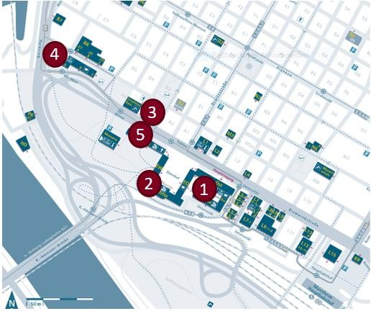
Bibliotheken
Learning Center: Schloss Schneckenhof
VWL, Jura: Schloss Mittelbau
Mediathek: A3
Mathematik, Informatik: A5
Ausleihzentrum +
Lehrbuchsammlung: Schloss Westflügel
Online: www.bib.uni-mannheim.de

Slide 20
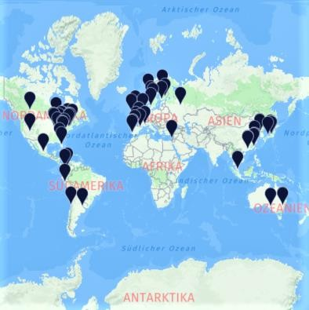
Auslandssemester
Wohin soll es gehen?
Über 450 Partneruniversitäten
in 60 Ländern
72 dieser Universitäten sind fakultätseigene
Partneruniversitäten
Auch weniger bekannte
Regionen sind spannende
Auslandsziele (mit weniger Bewerberkonkurrenz)!

Slide 21
Bewerbungsfristen
Damit Sie keinen Termin verpassen, informieren Sie sich gleich über die Einführungs­veranstaltungen zum Auslands­studium.
Die Austauschuniversitäten werden in zwei Regionen eingeteilt:
Region | Datum | Semester des Austauschs
Übersee | 31. Oktober 2025 | HWS 2026 und/oder FSS 2027
Europa | 31. Januar 2026
Sondertermin (Europa Restplätze) | 30. April 2026

Slide 22
Auslandssemester - Wichtige Links
Akademisches Auslandsamt
WIM Internationales
Datenbank aller Partneruniversitäten
Datenbank der fakultätseigenen Partneruniversitäten
Bewerbungsfristen auf einen Blick

Slide 23
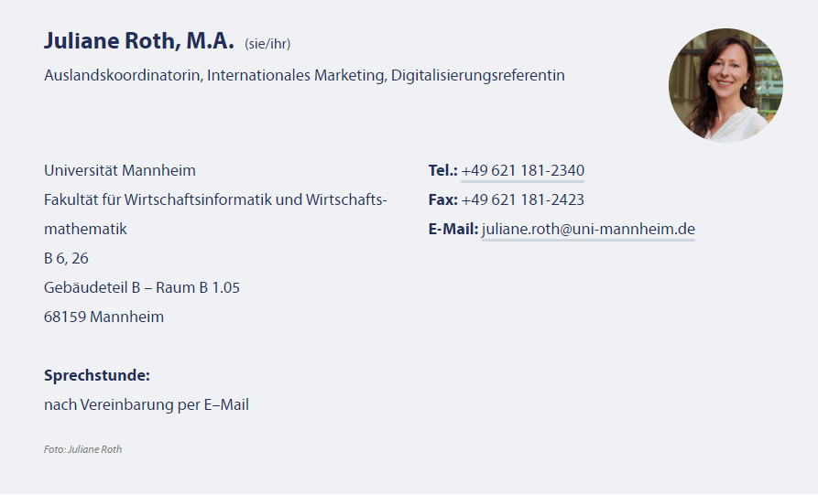
Auslandssemester - Kontakt

Slide 24
Freizeitangebot an der Uni Mannheim
Fachschaften: Fachschaft für Mathematik und Informatik (FIM)
Initiativen: STADS, vinUM, INTEGRA, AKB, …
Sprachkurse: Studium Generale
Sportkurse: Institut für Sport
Internationale/Austauschstudierende: VISUM/ESN
IT-Security Team: Squareroots
…

Slide 25
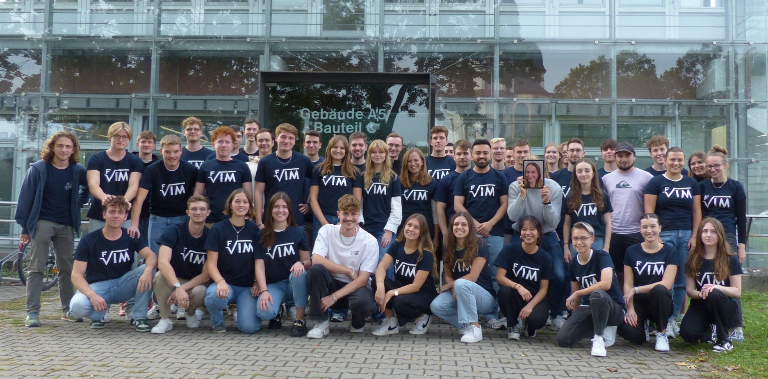
Eure Fachschaft

Slide 26




Die Arbeit der Fachschaft
In der Fachschaft engagieren wir uns in vier verschiedenen Bereichen. Dabei steht stets das Wohl und der Spaß der Studenten im Vordergrund.
Gremienarbeit
Wir pflegen ein gutes Verhältnis zu unserer Fakultät und den Professoren. In verschiedenen Gremien versuchen wir dabei eure Interessen in die Gestaltung der Universität mit einzubringen.
Unternehmenskooperationen
Wir ermöglichen euch zusammen mit führenden Unternehmen aus verschiedenen Branchen einen Einblick in interessante Themen.
Events
Euer Spaß steht bei uns im Vordergrund. Ob gemütlich ein Bier mit dem Prof beim Fakultätsgrillen oder hemmungsloses Feiern auf dem Schneckenhof. An uns führt kein Weg vorbei.
Ansprechpartner der Studenten
Ihr habt ein Problem mit einem Professor, Fragen zu eurem Studium, einem speziellen Fach oder habt das Gefühl, dass irgendwie gar nichts klappt.
Sprecht uns an!

Slide 27
Events und Kooperationen
Wir veranstalten über das Jahr hinweg die verschiedensten Events. Dabei kann jedes Fachschaftsmitglied stets neue Events einführen und Ideen anbringen.
Schneckenhof
Der Schneckenhof ist die Partylocation der
Universität. Jede
Fachschaft organisiert
hier jedes Semester
eine große Party.
Los geht es bereits am Donnerstag.
Erstiwoche
Die Erstiwoche ist euer Einstieg ins Studium. Wir geben alles, um eine ausgewogene Mischung zwischen Vorbereitung auf das Studium und hemmungsloser Feierei zu garantieren.
Bierkastenlauf
4-5 Personen bekommen einen Bierkasten in die Hand gedrückt und müssen ihn innerhalb einer vorgegeben Stecke leer trinken. Falls das noch nicht aufregend genug klingt: unterwegs müssen auch verschiedene Challenges gemeistert werden.
Flunkyball-Turnier
Beim Flunkyball-Turnier stellt jede Fachschaft ein Team, die dann gegeneinander antreten. Auch wenn es hauptsächlich um Ehre und Stolz geht, kommt natürlich auch der Spaß nicht zu kurz.
Weinwanderung
Die Weinwanderung ist eine fachschaftsinterne Veranstaltung und wurde vorletztes Jahr ins Leben gerufen. Dabei geht es
durch die malerischen Weinberge der Pfalz.
Sommernachtsgrillen
Das Sommernachtsgrillen findet jedes FSS statt. Ob Flunkyball oder einfach gemütlich Beisammensitzen – hier ist für jeden etwas dabei. Essen und Getränke dürfen dabei natürlich nicht fehlen.
Fakultätsgrillen
Das Fakultätsgrillen wird jedes Jahr von der Fakultät und der Fachschaft organisiert. Hier habt ihr die Möglichkeit, euch bei Essen und Trinken mit euren Kommilitonen oder den Professoren zu unterhalten.
Nikolausumtrunk
Anfang Dezember lädt die Fachschaft alle Studenten der Fakultät zum Nikolausumtrunk ein. Bei Glühwein und Plätzchen könnt ihr in gemütlicher Atmosphäre den Abend genießen.

Slide 28




Unternehmenskooperationen
Um einen Einblick in die Arbeitswelt zu erhalten, organisieren wir Vorträge und Workshops mit zukünftigen Arbeitgebern aus der Branche. Hier habt Ihr nicht nur die Möglichkeit etwas spannendes über ein Thema aus dem MINT Bereich zu erfahren sondern auch Unternehmen in gemütlicher Atmosphäre kennen zu lernen.

Slide 29









Mitarbeit in der Fachschaft
Jede*r Student*in der Fakultät kann sich in der Fachschaft mit einbringen. Bei uns entscheidest Du, wie stark und in welchem Bereich Du dich engagieren willst.
Gremien
Party
Studis
Intern
Finanzen
Öffentlichkeit
Events
Kooperation
Server

Slide 30
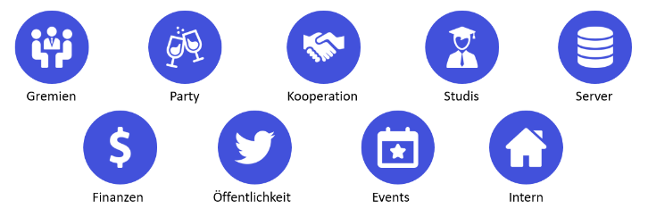
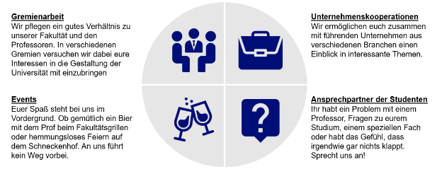
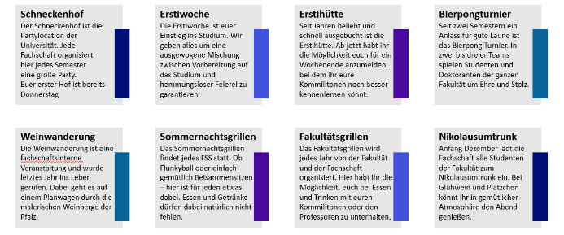
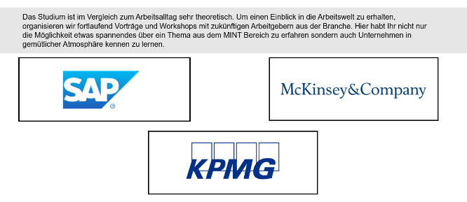
Eintritt in die Fachschaft
Wir freuen uns, wenn Ihr Interesse habt euch in der Fachschaft einzubringen. Kommt dazu einfach in unsere Schnuppersitzung.
Du bestimmst, wo du mitabreitest und was dich interessierst!
Von Studenten für Studenten. In allen Bereichen deines Uni-Lebens.
Schnuppersitzung
12.02.2025
Organisiere deine eigenen Events im Team und sei immer mit dabei!
Leite Kooperationen mit führenden Unternehmen der Branche.

Slide 31
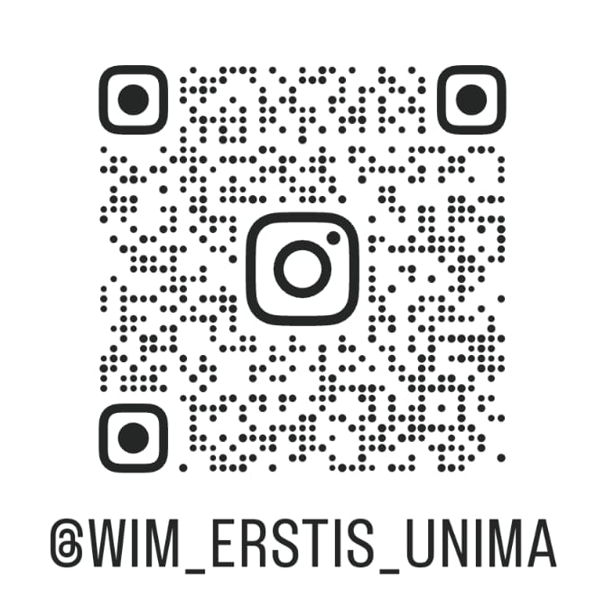
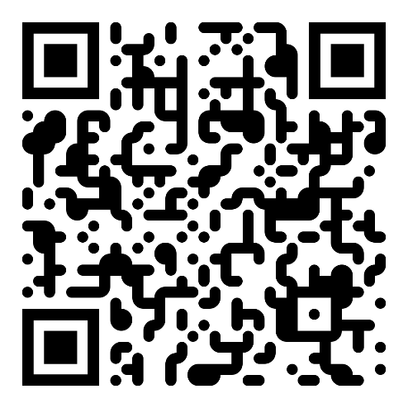
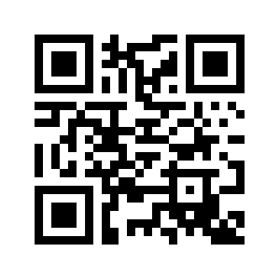
Hilfreiche QR-Codes
Instagram Account
WhatsApp Gruppe
Unsere Webseite

Slide 32
Wichtige Links
Fachschaft FIM
www.fim.uni-mannheim.de
Fakultät WIM
www.wim.uni-mannheim.de
Studienbüros
www.uni-mannheim.de/studienbueros
Portal²
www.portal2.uni-mannheim.de
ILIAS
www.ilias.uni-mannheim.de

Slide 33
Vielen Dank für Eure Aufmerksamkeit!
Fragen?

